Slide 1
Landing/Opening Page
Full-screen graphic: KREIS logo, CMCA logo + upbeat welcome music.
On-screen text: “ಮಕ್ಕಳ ಸಂವಿಧಾನ ಕ್ಲಬ್ ಗೆ ಸ್ವಾಗತ ”

Slide 2
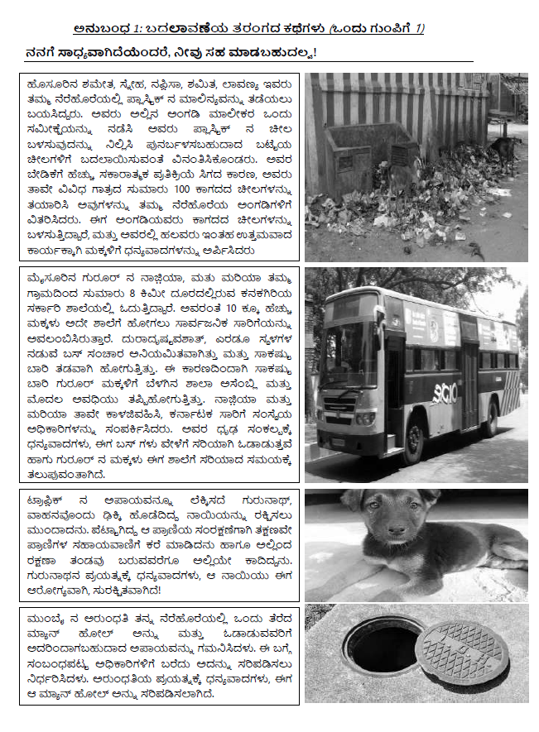
ಸಕ್ರಿಯ ನಾಗರಿಕರ ಕಥೆಗಳು
On screen text:
ಸೆಷನ್ ಪ್ರಾರಂಭಿಸಲು ಕೆಲವು ಆಸಕ್ತಿದಾಯಕ ಕಥೆಗಳನ್ನು ಓದೋಣ!
ಶಿಕ್ಷಕರಿಗೆ ಸೂಚನೆ: ವಿದ್ಯಾರ್ಥಿಗಳಿಗೆ ಅನುಬಂಧ 1 ಅನ್ನು ವಿತರಿಸಿ (ಪ್ರತಿ ಗುಂಪಿಗೆ ಒಂದು ಪ್ರತಿ).
ನಿಮ್ಮ ಗುಂಪುಗಳಲ್ಲಿ ಕಥೆಗಳನ್ನು ಓದಿ. ನಿಮಗೆ 3 ನಿಮಿಷ ಕಾಲಾವಕಾಶವಿದೆ
Countdown timer - 3 mins
Give reminder - 1 min
ನೆನಪಿನ ಪಟ್ಟಿ
ಪ್ರಾರಂಭ (ROC ಕಥೆಗಳು)
Visuals: photos of group work Visual: image of ROC stories sheet

Slide 3
ಸಕ್ರಿಯ ನಾಗರಿಕರ ಕಥೆಗಳು
Recall Bar
Getting started (ROC stories)
ಈ ಎಲ್ಲಾ ಕಥೆಗಳಲ್ಲಿ ನಿಮಗೆ ಸಾಮಾನ್ಯವಾಗಿ ಕಂಡುಬರುವ ಅಂಶವೇನು?
ಈ ಕಥೆಗಳಲ್ಲಿ ಮಕ್ಕಳು ಏನು ಮಾಡಿದರು?
ಈ ಸೌಲಭ್ಯಗಳು ಮತ್ತು ಅಗತ್ಯಗಳನ್ನು ಒದಗಿಸುವುದು ಯಾರ ಕೆಲಸ?
ಗುರುನಾಥ್ ಅಥವಾ ನಾಜಿಯಾ, ಮಾರಿಯಾ ಅಥವಾ ಅರುಂಧತಿ ಇವೆಲ್ಲದರ ಬಗ್ಗೆ ತಲೆಕೆಡಿಸಿಕೊಳ್ಳಬೇಕಾದ ಅಗತ್ಯವೇನಿತ್ತು?
ಎಲ್ಲರೂ ಸುಮ್ಮನೆ ಹೋಗಿದ್ದರೆ ಮತ್ತು ಸಮಸ್ಯೆಗಳನ್ನು ಪರಿಹರಿಸಲು ಏನನ್ನೂ ಮಾಡದಿದ್ದರೆ ಏನಾಗುತ್ತಿತ್ತು?

Slide 4
ROC ಕಥೆಗಳು
ನೆನಪಿನ ಪಟ್ಟಿ
ಪ್ರಾರಂಭ (ROC ಕಥೆಗಳು)
MC appears to share the following:
ಈ ಕಥೆಗಳು ಕಲ್ಪಿತವಲ್ಲ, ಇವು ನೈಜ ಘಟನೆಗಳು. ಇವು ದೇಶದ ವಿವಿಧ ನಗರಗಳಲ್ಲಿ ನಡೆದ ನೈಜ ಘಟನೆಗಳನ್ನು ಆಧರಿಸಿವೆ ಮತ್ತು ಈ ಕಥೆಗಳಲ್ಲಿರುವ ವಿದ್ಯಾರ್ಥಿಗಳೆಲ್ಲರೂ Children’s Constitution(Namma Club)Club ನ ಸದಸ್ಯರಾಗಿದ್ದರು. ಇದು ಎಷ್ಟು ಅದ್ಭುತ ಅಲ್ವಾ? ಹದಿಹರೆಯದವರು ಕೂಡ ಸಕ್ರಿಯ ಪೌರರಾಗಬಹುದು!
ಸೌಲಭ್ಯಗಳು ಅಥವಾ ಅಗತ್ಯಗಳಿಗಾಗಿ ನಾವು ಸರ್ಕಾರವನ್ನು ಕೇಳಿದಾಗ, ನಾವು ನಮ್ಮ ಹಕ್ಕುಗಳನ್ನು (Rights) ಕೇಳುತ್ತಿದ್ದೇವೆ ಎಂದರ್ಥ - ಅಂದರೆ ನಾವು ಸರ್ಕಾರವು ನಮಗಾಗಿ ಕೆಲಸ ಮಾಡುವಂತೆ ಮಾಡುತ್ತಿದ್ದೇವೆ.
ನಮಗೆ ಹಲವಾರು ವಿಷಯಗಳ ಹಕ್ಕುಗಳಿದ್ದರೂ, ಸಮಸ್ಯೆಗಳನ್ನು ಪರಿಹರಿಸುವುದು ಕೇವಲ ಸರ್ಕಾರದ ಕೆಲಸವಲ್ಲ. ನಾವು ನಮ್ಮ ಸುತ್ತಮುತ್ತಲಿನ ಪರಿಸರದ ಬಗ್ಗೆ ಕಾಳಜಿ ವಹಿಸಬೇಕು ಮತ್ತು ಕ್ರಮ ತೆಗೆದುಕೊಳ್ಳಬೇಕು! ಇದು ನಮ್ಮ ಜವಾಬ್ದಾರಿಯಾಗುತ್ತದೆ (Responsibility).
ಹಾಗಾಗಿ ನಾವು ನಮ್ಮ ಹಕ್ಕುಗಳಿಗಾಗಿ ಕೇಳಿದಾಗ, ನಾವು ನಮ್ಮ ಜವಾಬ್ದಾರಿಗಳನ್ನು (Responsibilities) ಪೂರೈಸುತ್ತಿದ್ದೇವೆ ಎಂದರ್ಥ.

Slide 5
ಸರ್ಕಾರದ 3 ಹಂತಗಳು
ನೆನಪಿನ ಪಟ್ಟಿ
ಪ್ರಾರಂಭ (ROC ಕಥೆಗಳು)
ಸ್ಥಳೀಯ ಸರ್ಕಾರ
ನಾಜ಼ಿಯಾ, ಮರಿಯಾ ಮತ್ತು ಗುರುನಾಥ್ ಹಾಗು ಅರುಂಧತಿಯವರಂತೆ ನಾವು ಕೂಡ ಹೇಗೆ ಸಕ್ರಿಯ ನಾಗರಿಕರಾಗಬಹುದು ಎಂಬುದನ್ನು ಇಂದು ನಾವು ಕಲಿಯೋಣ
ಭಾರತದ ಪ್ರಧಾನ ಮಂತ್ರಿ ಯಾರು?
ನಮ್ಮ ರಾಜ್ಯದ ಮುಖ್ಯ ಮಂತ್ರಿ ಯಾರು?
Note: write on Board

Slide 6
ಸಕ್ರಿಯ ನಾಗರಿಕರು
MC to say this
ನಾವು ಈಗ ದೃಶ್ಯೀಕರಿಸುವ ಚಟುವಟಿಕೆಯನ್ನು ಮಾಡುತ್ತೇವೆ ,ಈಗ ಎಲ್ಲರೂ ನಿಮ್ಮ ಕಣ್ಣನ್ನು ಮುಚ್ಚಿರಿ!
ನೀವು ಮನೆಯಲ್ಲಿದ್ದೀರಿ ಎಂದು ಕಲ್ಪಿಸಿಕೊಳ್ಳಿ. ನಿಮ್ಮ ಮನೆಯಲ್ಲಿರುವ ನಳಗಳ (taps) ಬಗ್ಗೆ ಯೋಚಿಸಿ. ನಿಮಗೆ ಸಾಕಷ್ಟು ನೀರು ಸಿಗುತ್ತಿದೆಯೇ? ಲೈಟ್ ಮತ್ತು ಫ್ಯಾನ್ ಕೆಲಸ ಮಾಡುತ್ತಿವೆಯೇ - ವಿದ್ಯುತ್ ಇದೆಯೇ? (ನಳದ ನೀರಿನ ಶಬ್ದ)
ನೀವು ಈಗ ಮನೆಯಿಂದ ಹೊರಬಂದು ರಸ್ತೆಗೆ ಇಳಿಯುತ್ತಿದ್ದೀರಿ. ರಸ್ತೆ ಹೇಗೆ ಕಾಣಿಸುತ್ತಿದೆ? ರಸ್ತೆಗಳ ಸ್ಥಿತಿ ಹೇಗಿದೆ? ಸುತ್ತಲೂ ಮರಗಳಿವೆಯೇ? ಅಲ್ಲಿ ಕಸವಿದೆಯೇ ಅಥವಾ ಅದೆಲ್ಲವನ್ನೂ ಸ್ವಚ್ಛಗೊಳಿಸಲಾಗಿದೆಯೇ? (ಪಕ್ಷಿಗಳ ಚಿಲಿಪಿಲಿ, ಕಿಚನ್‌ನಲ್ಲಿ ಪ್ರೆಶರ್ ಕುಕ್ಕರ್ ಶಬ್ದ, ಗುಡಿಸುವ ಶಬ್ದ, ಬೀದಿ ವ್ಯಾಪಾರಿಗಳ ಕೂಗು)
ಮುಂದೆ, ನೀವು ಶಾಲೆಗೆ ಹೋಗುತ್ತಿದ್ದೀರಿ. ರಸ್ತೆ ದಾಟಲು ಸಹಾಯ ಮಾಡಲು ಅಲ್ಲಿ ಟ್ರಾಫಿಕ್ ಪೊಲೀಸ್ ಕಾನ್‌ಸ್ಟೇಬಲ್ ಇದ್ದಾರೆಯೇ? ಜೀಬ್ರಾ ಕ್ರಾಸಿಂಗ್ ಇದೆಯೇ? ಶಾಲೆಯ ಒಳಗಿನ ಸ್ಥಿತಿ ಹೇಗಿದೆ? ಅಲ್ಲಿ ಸಾಕಷ್ಟು ಸ್ವಚ್ಛವಾದ ಶೌಚಾಲಯಗಳಿವೆಯೇ? (ವಾಹನಗಳ ಶಬ್ದ)
ಈಗ ಇಡೀ ನಗರದ ಬಗ್ಗೆ ಯೋಚಿಸಿ! ನೀವು ಪ್ರಯಾಣಿಸುವ ರಸ್ತೆಗಳ ಬಗ್ಗೆ ಯೋಚಿಸಿ, ಅಲ್ಲಿ ಫುಟ್‌ಪಾತ್‌ಗಳಿವೆಯೇ? ಸಂಚಾರ (traffic) ಹೇಗಿದೆ ಮತ್ತು ರಸ್ತೆಗಳಲ್ಲಿ ಗುಂಡಿಗಳಿವೆಯೇ? (ಹಾರ್ನ್ ಶಬ್ದ)
ಈಗ ಕಣ್ಣುಗಳನ್ನು ತೆರೆಯಿರಿ
ನೆನಪಿನ ಪಟ್ಟಿ
ಪ್ರಾರಂಭ (ROC ಕಥೆಗಳು)
ಸ್ಥಳೀಯ ಸರ್ಕಾರ

Slide 7
ಸಕ್ರಿಯ ಪೌರರು- ಗುಂಪು ಕಾರ್ಯ
Text on Screen:
( ಪ್ರತಿ ಗುಂಪು, ನೀವು ಆಲೋಚಿಸಿದ ಎಲ್ಲಾ ಸಮಸ್ಯೆಗಳನ್ನು ಬರೆಯಿರಿ!
ಸಮಸ್ಯೆಗಳನ್ನು ಪಟ್ಟಿಮಾಡಲು ಅವರಿಗೆ 2 ನಿಮಿಷಗಳ ಕಾಲಾವಕಾಶ ನೀಡಿ
Countdown timer: 2 minutes
Reminder: 1 minute
ನೆನಪಿನ ಪಟ್ಟಿ
ಪ್ರಾರಂಭ (ROC ಕಥೆಗಳು)
ಸ್ಥಳೀಯ ಸರ್ಕಾರ

Slide 8
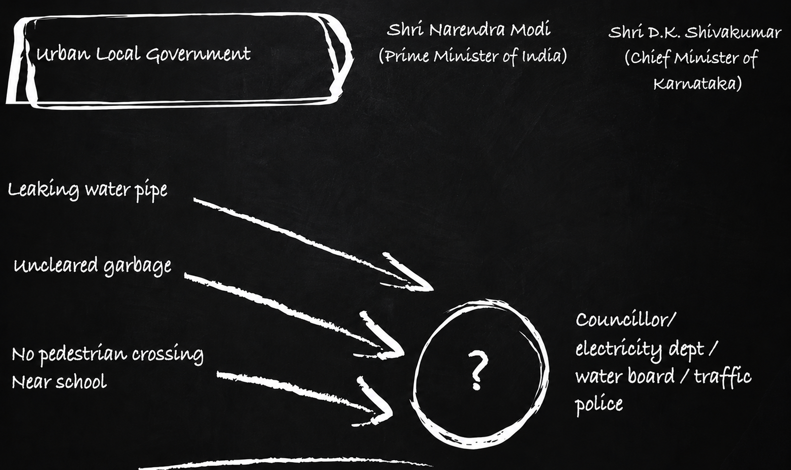
ಬೋರ್ಡ್ ವರ್ಕ್ – ಉದಾಹರಣೆ
ಕೆಲವು ಸಮಸ್ಯೆಗಳನ್ನು ಬೋರ್ಡಿನ ಮೇಲೆ ಪಟ್ಟಿ ಮಾಡೋಣ – ಈಗಾಗಲೇ ಬರೆದಿರುವ ಸಮಸ್ಯೆಯನ್ನು ಆದಷ್ಟೂ ಪುನಃ ಹೇಳುವುದು ಬೇಡ
ನೆನಪಿನ ಪಟ್ಟಿ
ಪ್ರಾರಂಭ (ROC ಕಥೆಗಳು)
ಸ್ಥಳೀಯ ಸರ್ಕಾರ

Slide 9
ಹಾಗಾದರೆ, ನಮ್ಮ ಈ ಸಮಸ್ಯೆಗಳನ್ನು ಯಾರು ಪರಿಹರಿಸುತ್ತಾರೆ? "ಪ್ರಧಾನ ಮಂತ್ರಿಗಳು ಈ ಸಮಸ್ಯೆಯನ್ನು ಪರಿಹರಿಸುತ್ತಾರೆಯೇ?
ಮುಖ್ಯಮಂತ್ರಿಗಳು ಈ ಸಮಸ್ಯೆಯನ್ನು ಪರಿಹರಿಸುತ್ತಾರೆಯೇ?
ಹಾಗಾದರೆ ಈ ಎಲ್ಲಾ ಸಮಸ್ಯೆಗಳನ್ನು ಸರಿಪಡಿಸಲು ಯಾರು ಜವಾಬ್ದಾರರು?
ನೆನಪಿನ ಪಟ್ಟಿ
ಪ್ರಾರಂಭ (ROC ಕಥೆಗಳು)
ಸ್ಥಳೀಯ ಸರ್ಕಾರ
⚡ ವಿದ್ಯುತ್ ಇಲಾಖೆ | 🏙️ ನಗರಸಭೆ / ಮಹಾನಗರ ಪಾಲಿಕೆ | 💧 ಜಲ ಮಂಡಳಿ | 🚦 ಸಂಚಾರ ಪೊಲೀಸ್ | 🌱 ಪಂಚಾಯತ್
ಇವೆಲ್ಲವನ್ನೂ ಒಟ್ಟಾಗಿ ಏನೆಂದು ಕರೆಯುತ್ತಾರೆ?
ಸ್ಥಳೀಯ ಸರ್ಕಾರ (Local Government)
ನಮ್ಮ ದೈನಂದಿನ ಜೀವನಕ್ಕೆ ಅತ್ಯಂತ ಹತ್ತಿರವಿರುವ ಸರ್ಕಾರ.

Slide 10
ಸರ್ಕಾರದ 3 ಹಂತಗಳು
ಕೇಂದ್ರ ಸರ್ಕಾರ ಪ್ರಧಾನ ಮಂತ್ರಿ → MP (ಸಂಸತ್ ಸದಸ್ಯರು)
ರಾಜ್ಯ ಸರ್ಕಾರ 🏛️ ಮುಖ್ಯಮಂತ್ರಿ → MLA (ವಿಧಾನಸಭಾ ಸದಸ್ಯರು)
ಸ್ಥಳೀಯ ಸರ್ಕಾರ 🏘️ ಕೌನ್ಸಿಲರ್ / ಕಾರ್ಪೊರೇಟರ್
ಚರ್ಚಿಸಿ:
ನಿಮ್ಮ ಪ್ರದೇಶದ MP ಅಥವಾ MLA ಯಾರು?
ನಿಮ್ಮ ಪ್ರದೇಶದ ಕೌನ್ಸಿಲರ್ / ಕಾರ್ಪೊರೇಟರ್ ಯಾರು?
ನಮ್ಮ ದಿನನಿತ್ಯದ ಸಮಸ್ಯೆಗಳನ್ನು ಪರಿಹರಿಸುವಲ್ಲಿ ಸ್ಥಳೀಯ ಸರ್ಕಾರದ ಪಾತ್ರವೇನು?
ಮುಖ್ಯ ಸಂದೇಶ: 👉 ನಮ್ಮ ಸ್ಥಳೀಯ ಸರ್ಕಾರವು ನಮ್ಮ ದಿನನಿತ್ಯದ ಸಮಸ್ಯೆಗಳಿಗೆ ಅತ್ಯಂತ ಹತ್ತಿರದಲ್ಲಿದೆ. ನಮ್ಮ ಧ್ವನಿಯನ್ನು ಸ್ಥಳೀಯ ಮಟ್ಟದಲ್ಲಿ ಪ್ರತಿನಿಧಿಸುವವರು ಯಾರು ಎಂಬುದನ್ನು ತಿಳಿದುಕೊಳ್ಳುವುದು ಮುಖ್ಯ.
ನೆನಪಿನ ಪಟ್ಟಿ
ಪ್ರಾರಂಭ (ROC ಕಥೆಗಳು)
ಸ್ಥಳೀಯ ಸರ್ಕಾರ

Slide 11
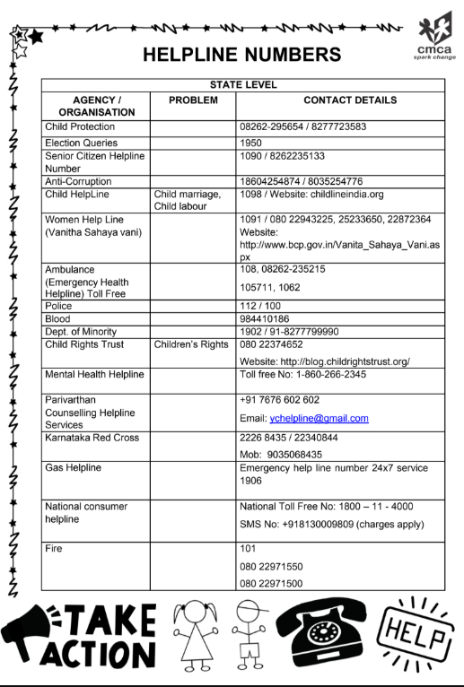
ಸಹಾಯವಾಣಿ ಸಂಖ್ಯೆಗಳು
On screen text
ನೆನಪಿನ ಪಟ್ಟಿ
ಪ್ರಾರಂಭ (ROC ಕಥೆಗಳು)
ಸ್ಥಳೀಯ ಸರ್ಕಾರ
ಸಹಾಯವಾಣಿ ಸಂಖ್ಯೆಗಳು
ಸಹಾಯವಾಣಿ ಸಂಖ್ಯೆಗಳು ಪ್ರತಿಯೊಬ್ಬ ವಿದ್ಯಾರ್ಥಿಗೂ ಒಂದು (Helpline numbers) ವಿತರಣೆ
ಇದು ಬಹಳ ಮುಖ್ಯ ಏಕೆಂದರೆ ಇದು ನಿಮಗೆ ಬದಲಾವಣೆಯನ್ನು ತರುವ ಶಕ್ತಿಯನ್ನುನೀಡುತ್ತದೆ.
ಇದನ್ನು ಮನೆಯಲ್ಲಿ ಜಾಗರೂಕತೆಯಿಂದ ಇಟ್ಟುಕೊಳ್ಳಿ.
ನಿಮ್ಮ ಮನೆಯಲ್ಲಿ ಎಲ್ಲರಿಗೂ ಕಾಣುವಂತೆ ಬೋರ್ಡ್, ಗೋಡೆ ಅಥವಾ ಫ್ರಿಡ್ಜ್ ಮೇಲೆ ಅಂಟಿಸಿ.

Slide 12
ಸಹಾಯವಾಣಿ ಸಂಖ್ಯೆಗಳು - ರಸಪ್ರಶ್ನೆ
ಶಿಕ್ಷಕರಿಗೆ ಸೂಚನೆ: ಸಹಾಯವಾಣಿ ಸಂಖ್ಯೆಗಳ ಹಾಳೆಯನ್ನು ಬಳಸಿ ವಿದ್ಯಾರ್ಥಿಗಳಿಗೆ ಸರಿಯಾದ ಉತ್ತರಗಳನ್ನು ನೀಡಿ
ನೆನಪಿನ ಪಟ್ಟಿ
ಪ್ರಾರಂಭ (ROC ಕಥೆಗಳು)
ಸ್ಥಳೀಯ ಸರ್ಕಾರ
ಸಹಾಯವಾಣಿ ಸಂಖ್ಯೆಗಳು
1. ಬೀದಿ ದೀಪವು ಕೆಲಸ ಮಾಡುತ್ತಿಲ್ಲವೆಂದರೆ ನೀವು ಯಾವ ಸಂಸ್ಥೆಗೆ ಕರೆ ಮಾಡುತ್ತೀರಿ?
2. ಮಹಿಳಾ ಸಹಾಯವಾಣಿಯ ಸಂಖ್ಯೆ ಏನು?
3. ನೀರಿನ ಸರಬರಾಜು ಮಾಡುವಂತಹ ಸಂಸ್ಥೆಯ ಹೆಸರು ಮತ್ತು ಅದರ ಸಂಖ್ಯೆ ಏನು?
4. ನೀವು ಆಂಬ್ಯುಲೆನ್ಸ್‍ಗಾಗಿ ಯಾವ ಸಂಖ್ಯೆಗೆ ಕರೆ ಮಾಡುವಿರಿ?
5. ಒಂದು ಬೀದಿ ನಾಯಿಯು ಗಾಯಗೊಂಡಿದ್ದಲ್ಲಿ ನಾವು ಯಾರಿಗೆ ಕರೆ ಮಾಡಬಹುದು?
6. ವಿದ್ಯುತ್ ಸರಬರಾಜಿಲ್ಲದಿದ್ದಲ್ಲಿ ನಾವು ಯಾರಿಗೆ ಕರೆ ಮಾಡಬಹುದು?
7. 1098 ಸಂಖ್ಯೆಗೆ ಯಾವ ಉದ್ದೇಶಕ್ಕಾಗಿ ಕರೆ ಮಾಡಲಾಗುತ್ತದೆ?
8. ಕಸದ ವಿಲೇವಾರಿಯು ಯಾವ ಸಂಸ್ಥೆಯ ಜವಾಬ್ದಾರಿಯಾಗಿರುತ್ತದೆ?

Slide 13
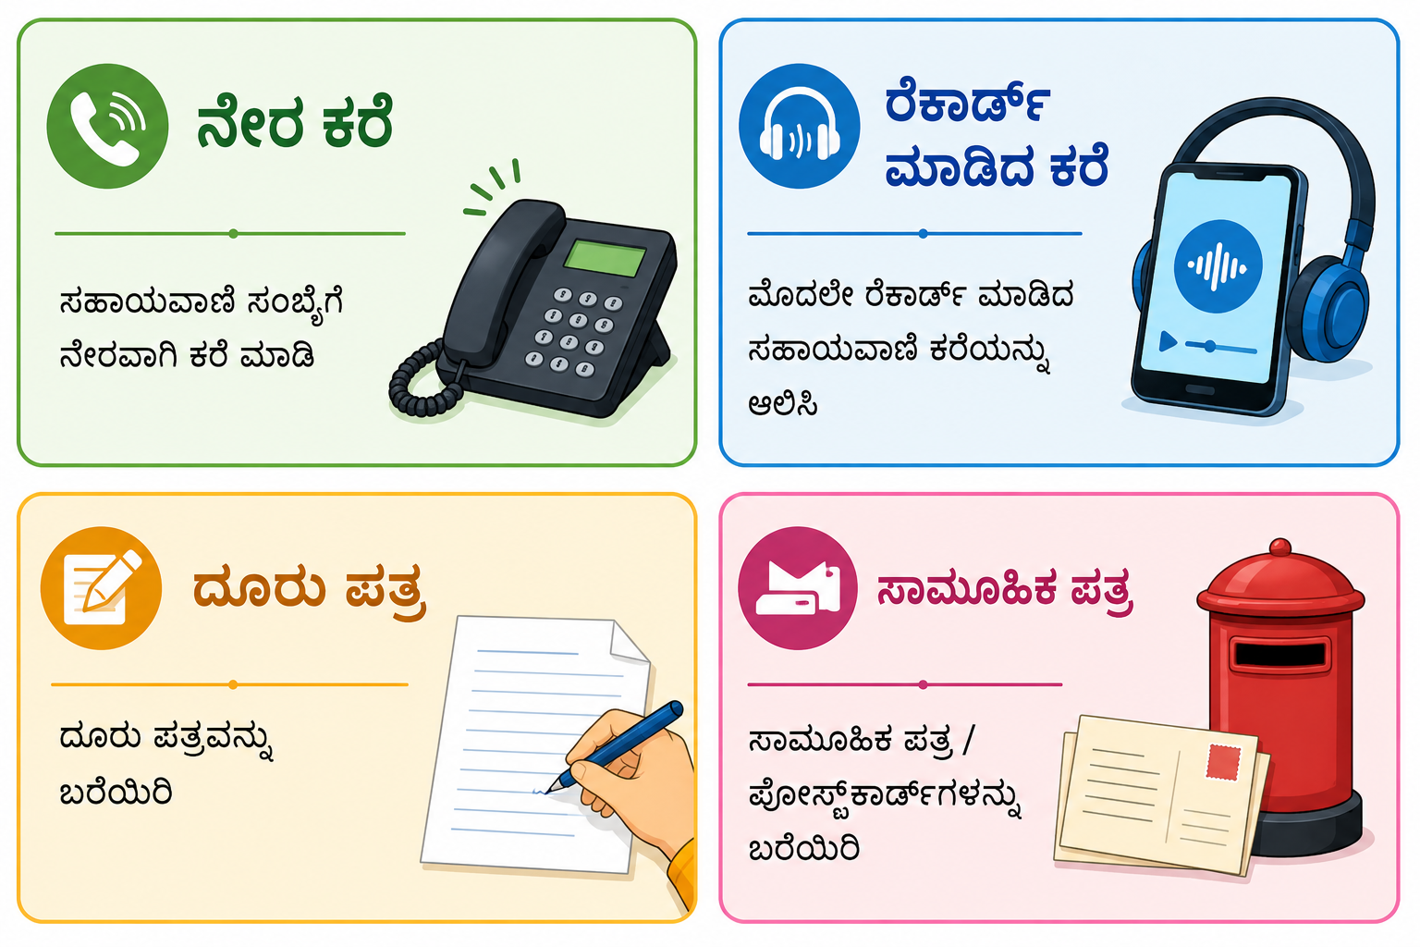
ಮುಂದಿನ ಚಟುವಟಿಕೆ - ನಿಮಗೆ ಸೂಕ್ತವಾದುದನ್ನು ಆಯ್ಕೆ ಮಾಡಿ
ನೆನಪಿನ ಪಟ್ಟಿ
ಪ್ರಾರಂಭ (ROC ಕಥೆಗಳು)
ಸ್ಥಳೀಯ ಸರ್ಕಾರ
ಸಹಾಯವಾಣಿ ಸಂಖ್ಯೆಗಳು

Slide 14
MC to say this
ನೆನಪಿನ ಪಟ್ಟಿ
ಪ್ರಾರಂಭ (ROC ಕಥೆಗಳು)
ಸ್ಥಳೀಯ ಸರ್ಕಾರ
ಸಹಾಯವಾಣಿ ಸಂಖ್ಯೆಗಳು
ಸಾಮಾನ್ಯ ಉಪಸಂಹಾರ
ಮೊದಲು ಸಕ್ರಿಯ ನಾಗರಿಕರ ಕಥೆಗಳಲ್ಲಿ, ನಾವು ಹಕ್ಕುಗಳಿಗಾಗಿ ಧ್ವನಿ ಎತ್ತಬೇಕು, ಸಮರ್ಥಿಸಬೇಕು ಎಂಬುದನ್ನು ನೋಡಿದ್ದೇವೆ. ಹಾಗಾದರೆ ಈ ಹಕ್ಕುಗಳು ಕೇವಲ ಮನುಷ್ಯರಿಗೆ ಮಾತ್ರವೇ?
[2 secs pause]
Yes, ನೀವು ಹೇಳಿದ್ದು ಸರಿ.
ಗಿಡಮರಗಳು, ಪ್ರಾಣಿಗಳು, ಪ್ರಕೃತಿ, ಪಕ್ಷಿಗಳಿಗೂ ಹಕ್ಕಿದೆ. ಅವುಗಳಿಗೆ ಮನುಷ್ಯರಂತೆ ತಮ್ಮ ಹಕ್ಕುಗಳಿಗಾಗಿ ಧ್ವನಿ ಎತ್ತಲು ಸಾಧ್ಯವಿಲ್ಲ.ಆದ್ದರಿಂದ, ಅವುಗಳ ಪರವಾಗಿ ಧ್ವನಿ ಎತ್ತುವುದು ಮತ್ತು ಅವುಗಳನ್ನು ರಕ್ಷಿಸುವುದು ನಮ್ಮ ಜವಾಬ್ದಾರಿ.

Slide 15
ತರಂಗ ಕಾರ್ಯ
ನೆನಪಿನ ಪಟ್ಟಿ
ಪ್ರಾರಂಭ (ROC ಕಥೆಗಳು)
ಸ್ಥಳೀಯ ಸರ್ಕಾರ
ಸಹಾಯವಾಣಿ ಸಂಖ್ಯೆಗಳು
ಸಾಮಾನ್ಯ ಉಪಸಂಹಾರ
ನಿಮ್ಮ ತಂದೆ ತಾಯಿಯರಿಗೆ ಸಹಾಯವಾಣಿಗಳ ಬಗ್ಗೆ ಪ್ರಶ್ನೆಗಳನ್ನು ಕೇಳಿರಿ ಹಾಗು ಅವರಿಗೆ ಎಷ್ಟು ಸಂಖ್ಯೆಗಳು ತಿಳಿದಿವೆ ಎಂಬುದನ್ನು ಅರಿಯಿರಿ!
ನಿಮ್ಮ ಪೋಷಕರನ್ನು ಕೇಳಿ, ಮತ್ತು ಅವರ ಸಹಾಯ ಮತ್ತು ಒಪ್ಪಿಗೆಯಿಂದ ಮಾತ್ರ ನಿಮ್ಮ ದೂರನ್ನು ದಾಖಲಿಸಲು ಕರೆ ಮಾಡಿ. ನೆನಪಿಡಿ, ಯಾವಾಗಲೂ ಪೋಷಕರಿಗೆ ಮಾಹಿತಿಯನ್ನು ನೀಡುವುದು ನಮ್ಮ ಜವಾಬ್ದಾರಿ ಕೂಡ ಆಗಿರುತ್ತದೆ

Slide 16
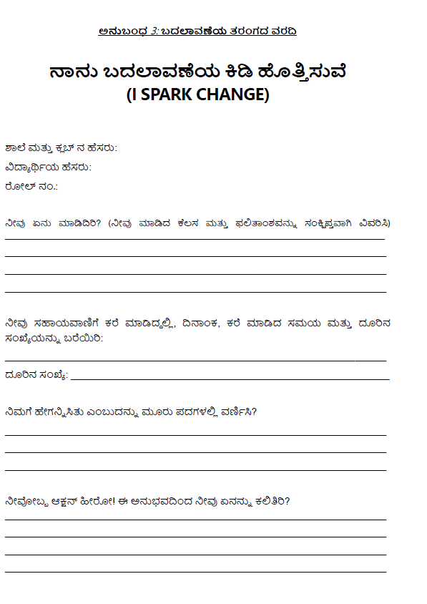
ನಾನು ಬದಲಾವಣೆಯನ್ನು ತರುವೆ- ಬದಲಾವಣೆ ತರಂಗದ ವರದಿ
ನೆನಪಿನ ಪಟ್ಟಿ
ಪ್ರಾರಂಭ (ROC ಕಥೆಗಳು)
ಸ್ಥಳೀಯ ಸರ್ಕಾರ
ಸಹಾಯವಾಣಿ ಸಂಖ್ಯೆಗಳು
ಸಾಮಾನ್ಯ ಉಪಸಂಹಾರ
ನೀವು ಯಾವುದಾದರೂ ಸಮಸ್ಯೆಯನ್ನು ಬಗೆಹರಿಸಲು ಪ್ರಯತ್ನಿಸಿದ ಅಥವಾ ಬಗೆಹರಿಸಿದ ವರದಿಯನ್ನು ಈ ನಮೂನೆಯನ್ನು ಭರ್ತಿ ಮಾಡಿ ಚೇಂಜ್‌ ಚಾಂಪಿಯನ್‌ ಪೆಟ್ಟಿಗೆಯಲ್ಲಿ ಹಾಕಿರಿ.
ನಮೂನೆಯನ್ನು ಪ್ರತಿಯೊಬ್ಬ ವಿದ್ಯಾರ್ಥಿಗೂ ವಿತರಿಸಿ

Slide 17
THANK YOU
ನೆನಪಿನ ಪಟ್ಟಿ
ಪ್ರಾರಂಭ (ROC ಕಥೆಗಳು)
ಸ್ಥಳೀಯ ಸರ್ಕಾರ
ಸಹಾಯವಾಣಿ ಸಂಖ್ಯೆಗಳು
ಸಾಮಾನ್ಯ ಉಪಸಂಹಾರ

